Slide 1
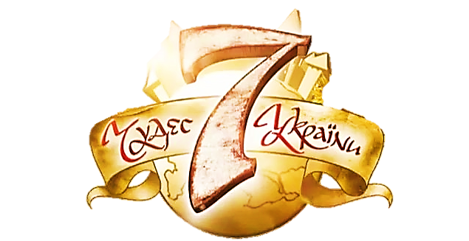

Slide 2
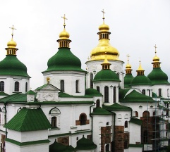
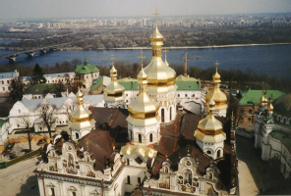
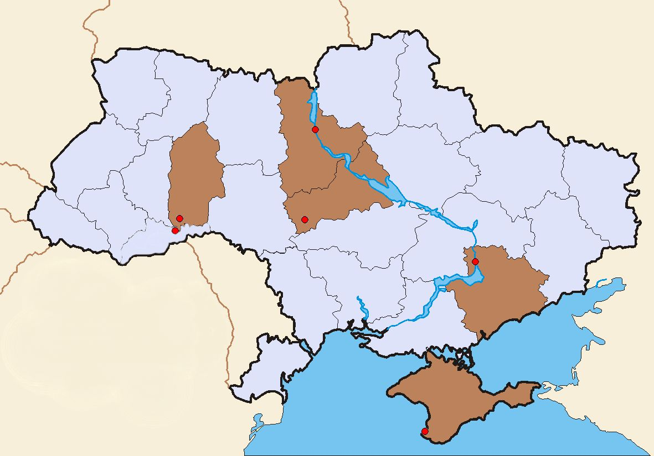
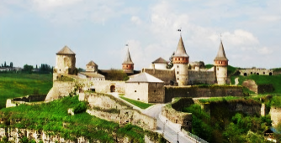
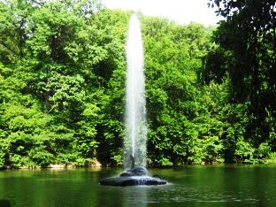
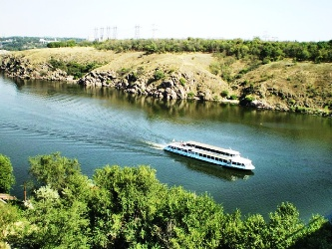
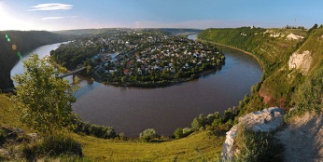
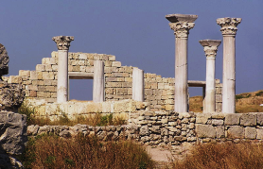
Києво-Печерська лавра
Софія Київська
«Кам'янець»
Парк Софіївка
Острів Хортиця
Дністровський
каньойн
Херсонес

Slide 3
Києво-Печерська лавра
Софія Київська
«Кам'янець»
Парк Софіївка
Острів Хортиця
Дністровський
каньойн
Херсонес

Slide 4
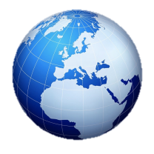
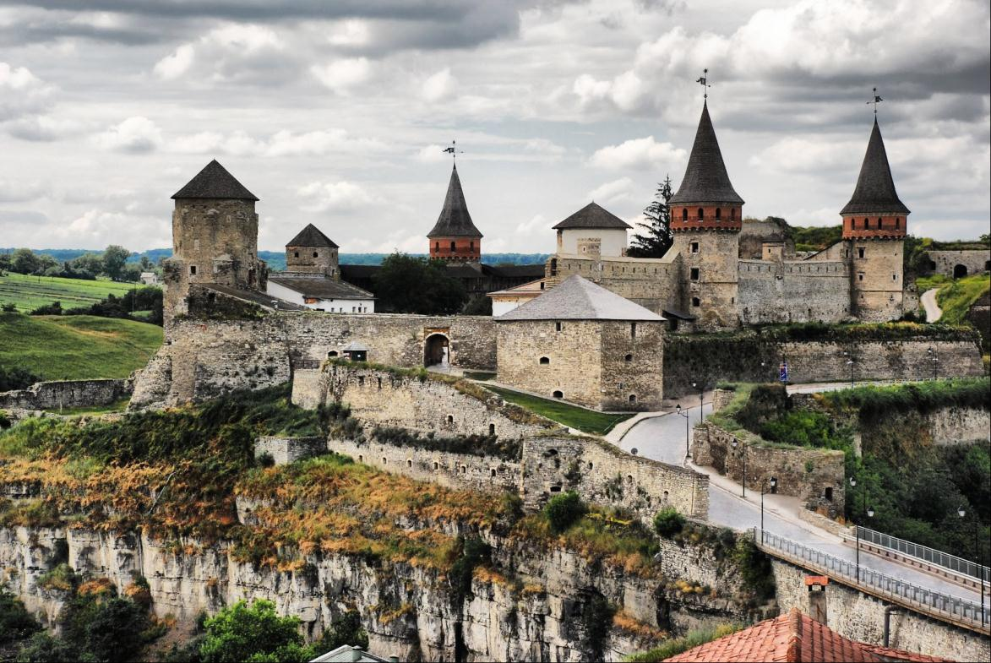
«Кам'янець»
Кам’яне́ць-Поді́льська форте́ця — фортеця в місті Кам’янець-Подільський (Хмельницької області України). Відома з 14 ст., як частина оборонної системи м. Кам'янець. Є складовою частиною Національного історико-архітектурного заповідника «Кам'янець», що відноситься до «Семи чудес України».

Slide 5
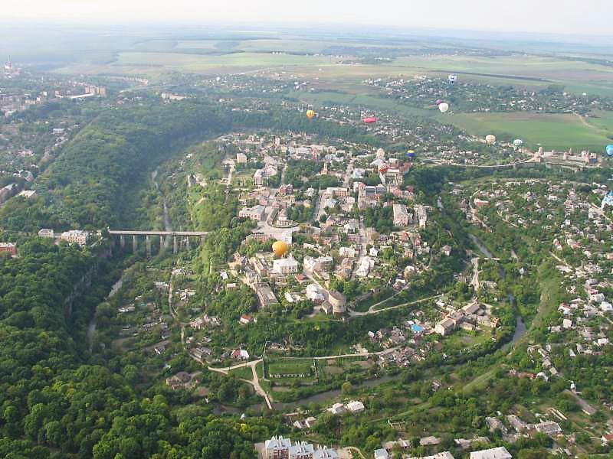
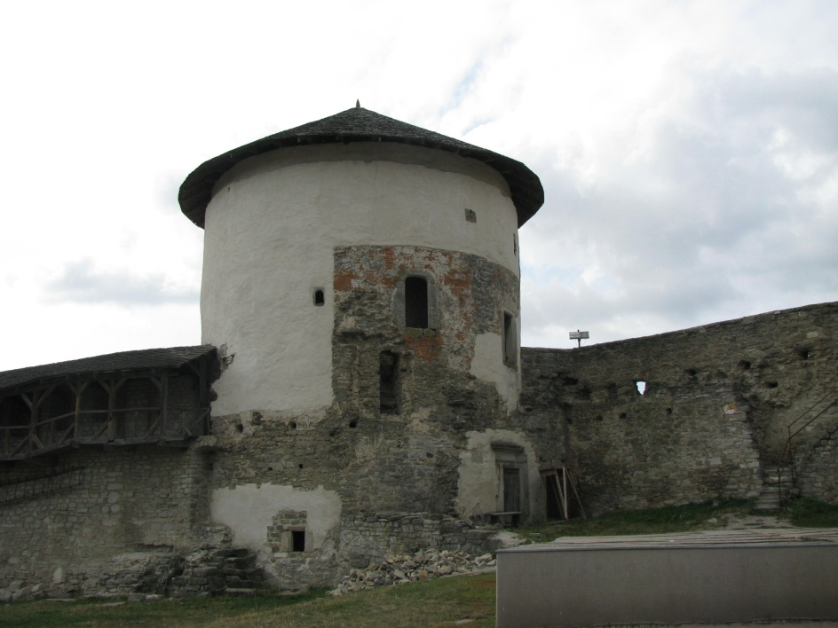
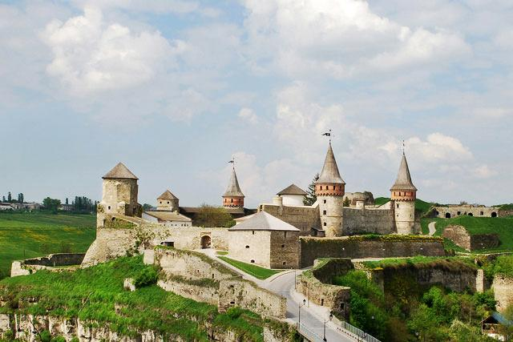
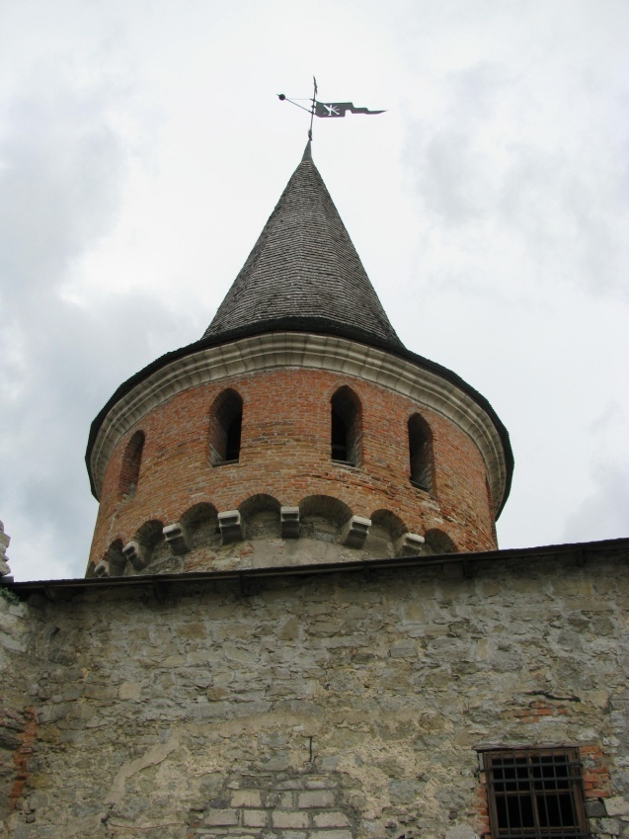

Slide 6
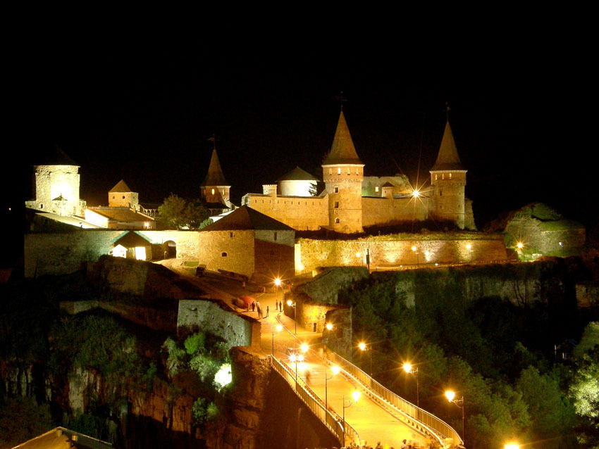
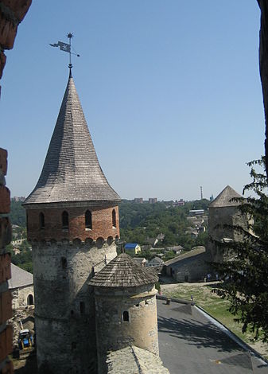
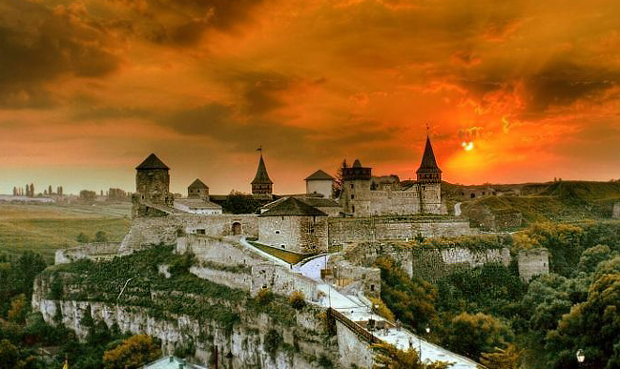
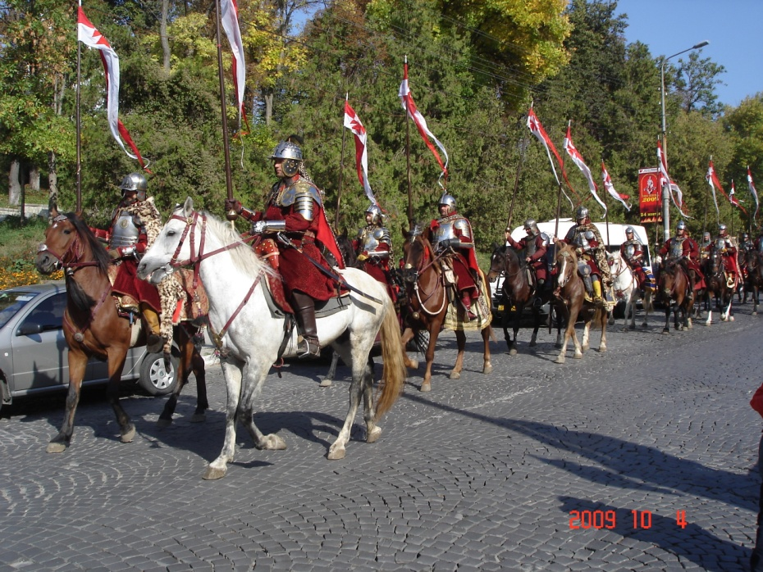

Slide 7
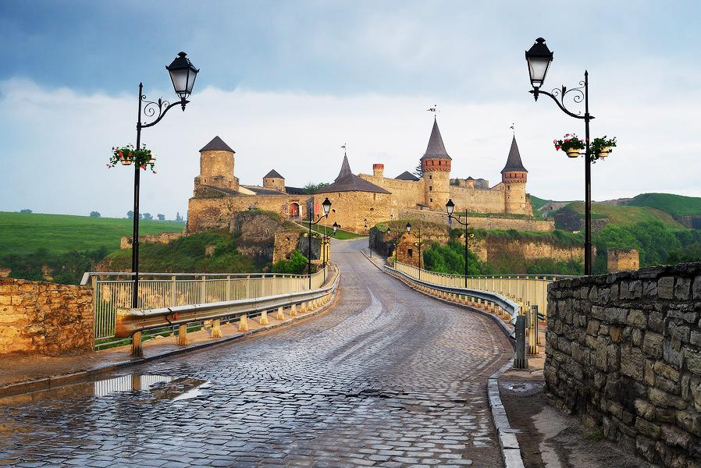
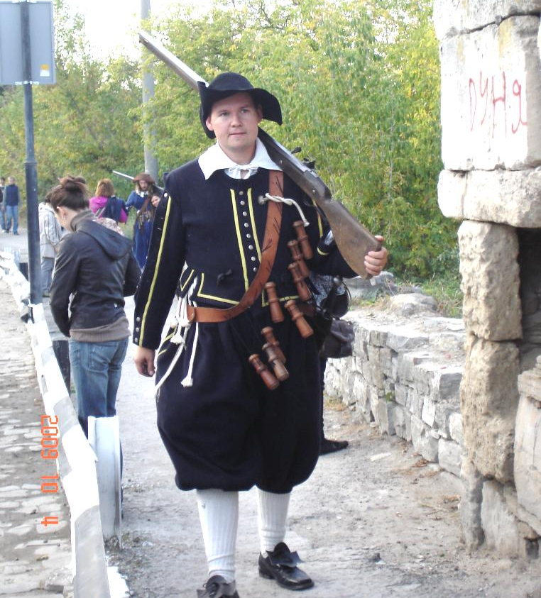
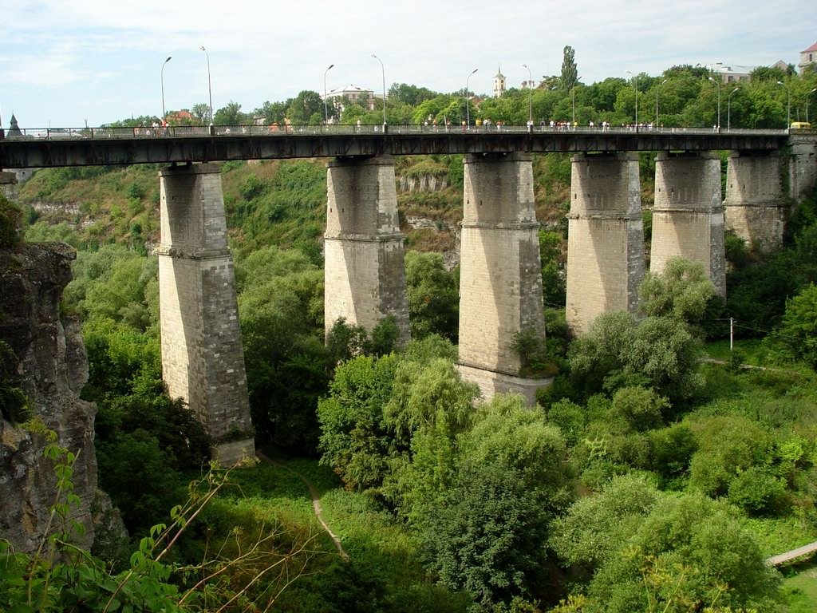
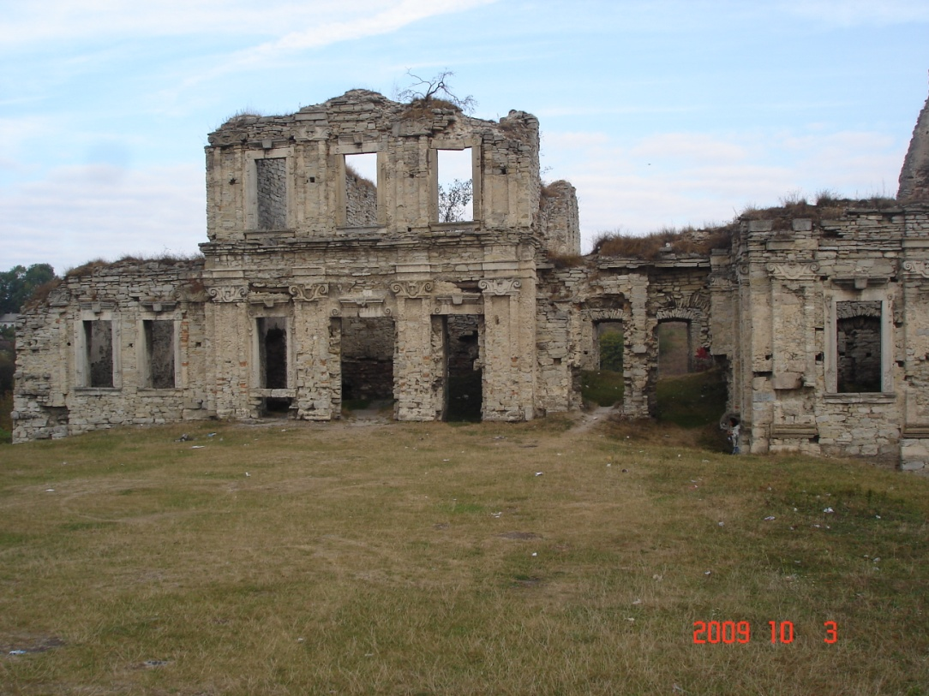

Slide 8
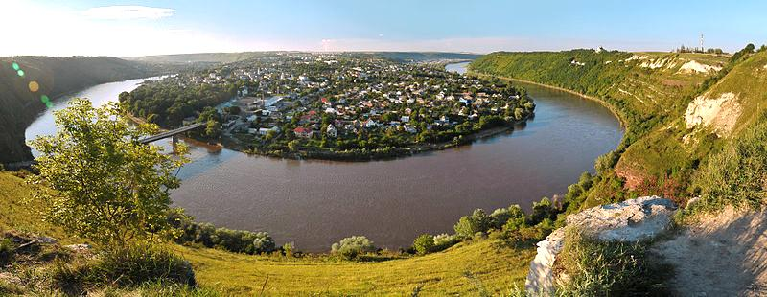
Дністровський каньйон
Дністровський каньйон — це каньйон, утворений річкою Дністер і розташований на межі 4 областей: Івано-Франківської, Тернопільської, Чернівецької та Хмельницької. Загальна довжина його становить близько 250 км, що забезпечує Дністровському каньйону місце серед найбільших каньйонів не лише України, а й Європи.

Slide 9
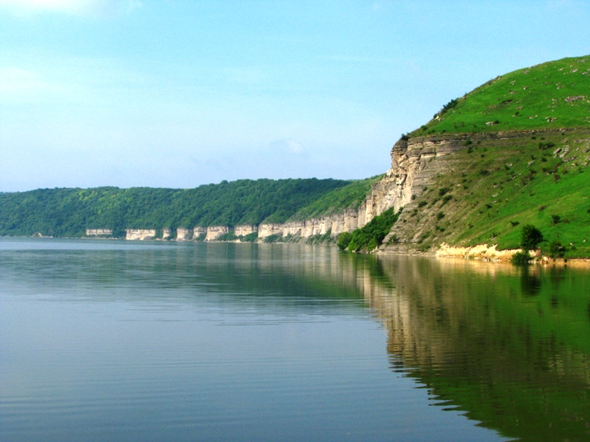
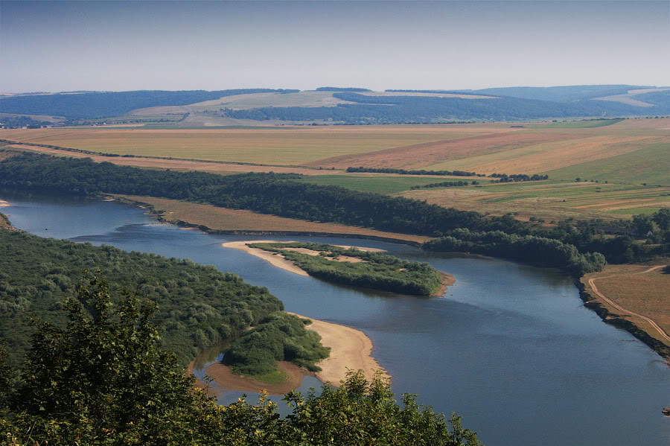
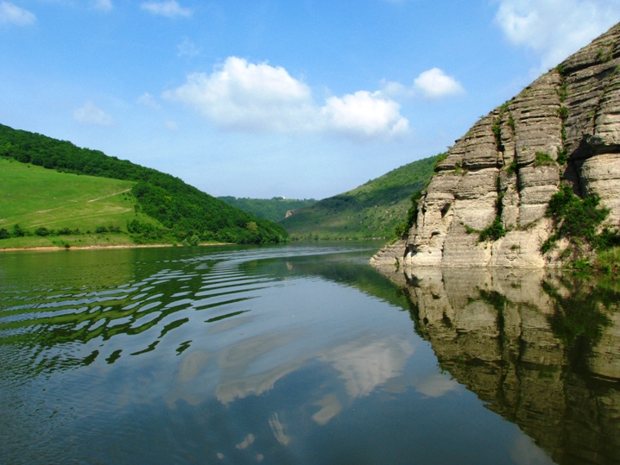
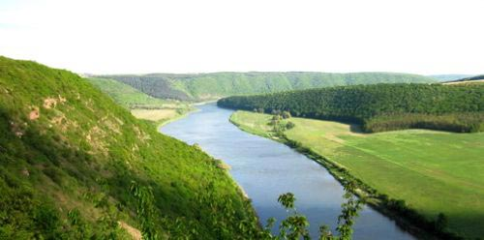

Slide 10
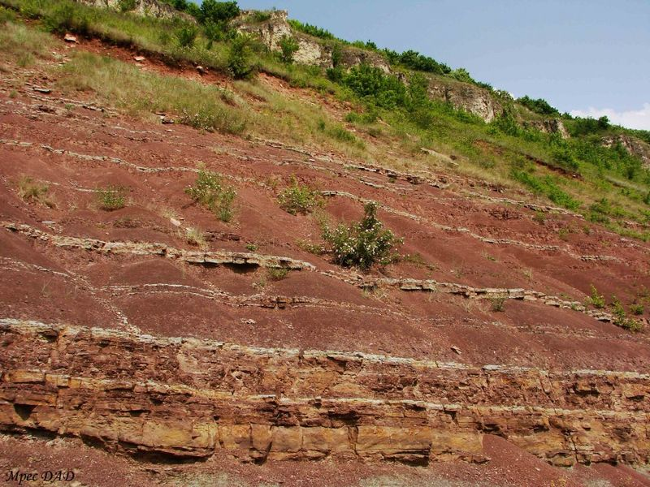
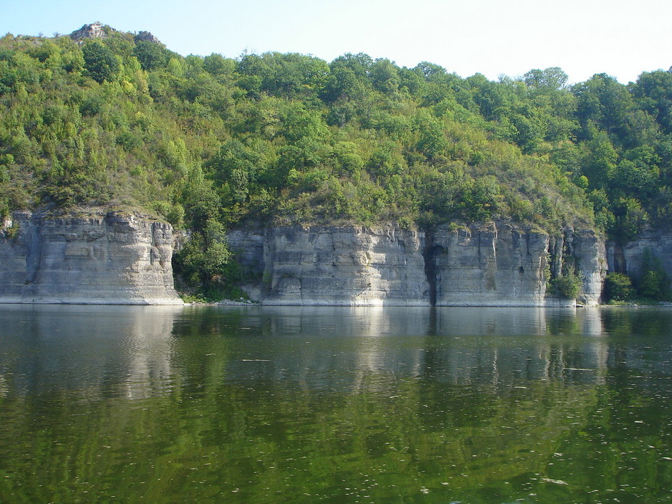
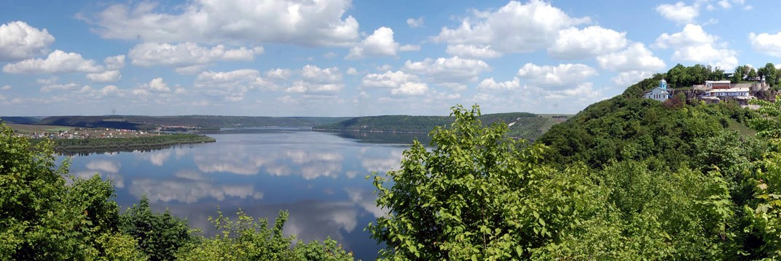

Slide 11
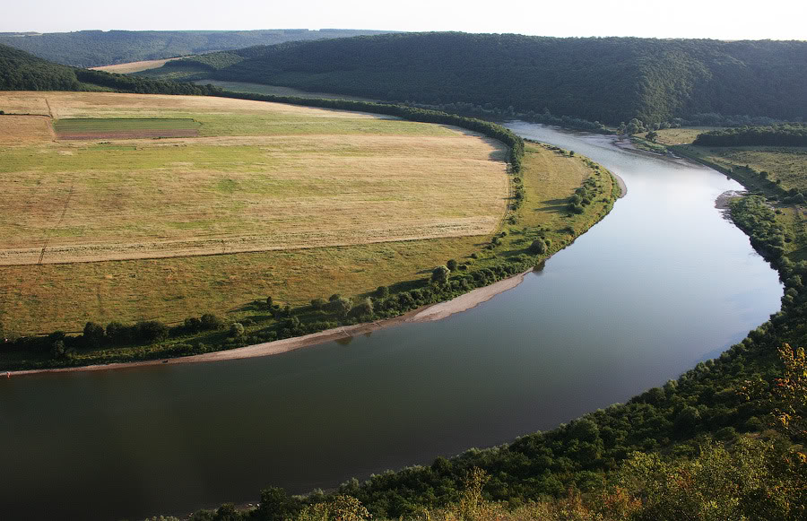
загальна протяжність – 1352 км
площа водозбору 72100 км2
загальне падіння 759 м
середній нахил водної поверхні -1,78%
довжина 262 км

Slide 12
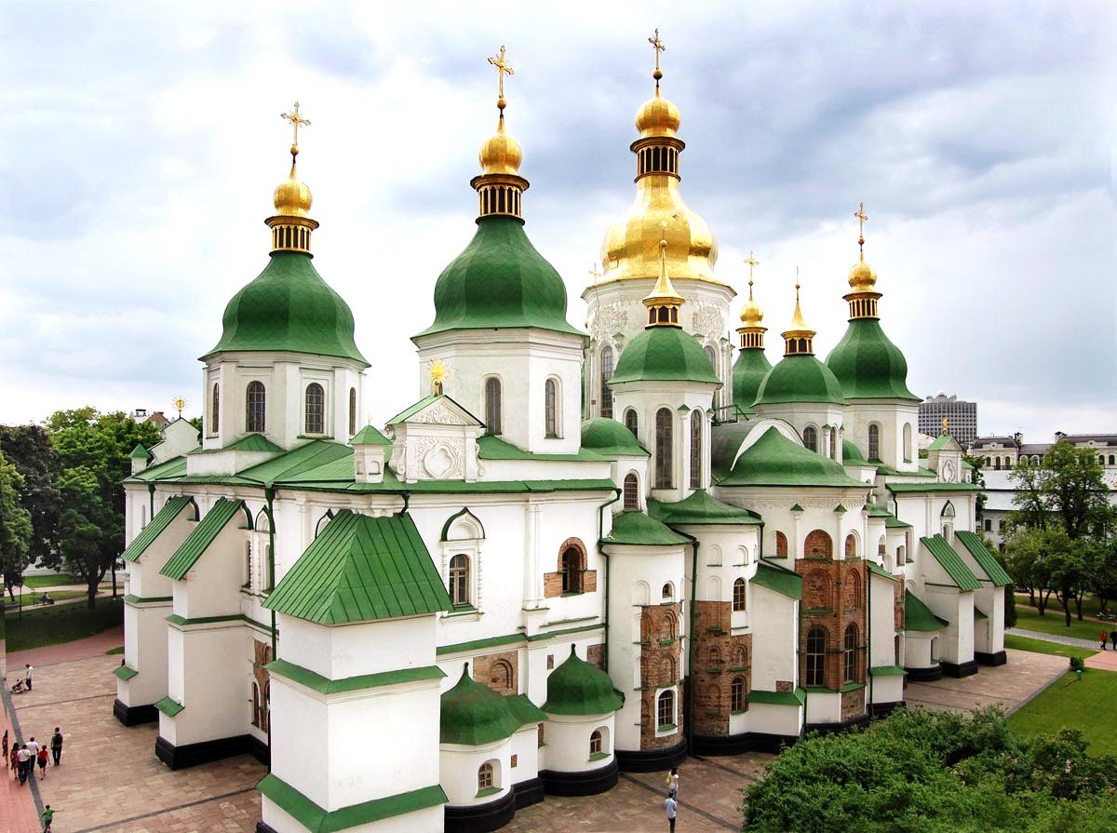
Софія Київська
Софійський собор – всесвітньо відома пам’ятка архітектури і монументального живопису ХІ ст. У 1990 р. собор разом ансамблем монастирських споруд на його подвір’ї занесено до Списку всесвітньої спадщини ЮНЕСКО. Софія зберігає найбільший у світі ансамбль унікальних мозаїк і фресок першої чверті ХІ ст. – 260 м кв. мозаїк та 3000 м кв. фресок.

Slide 13
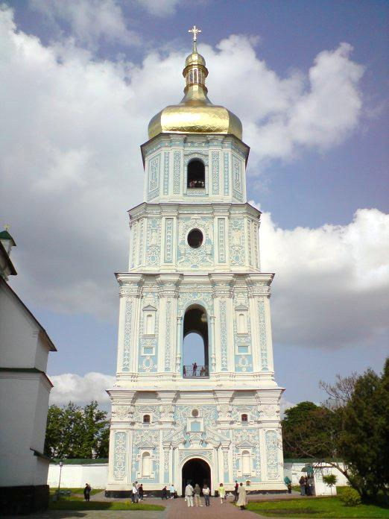
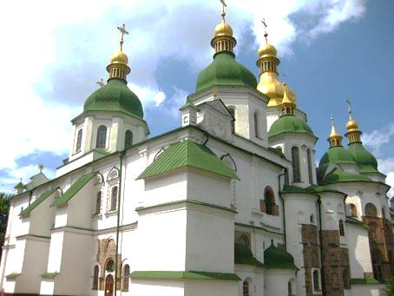
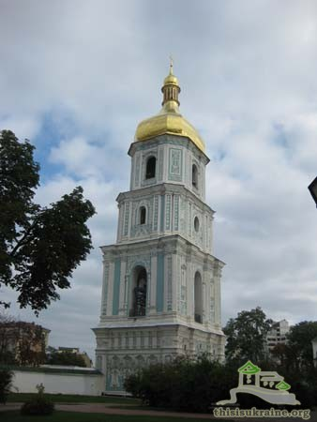
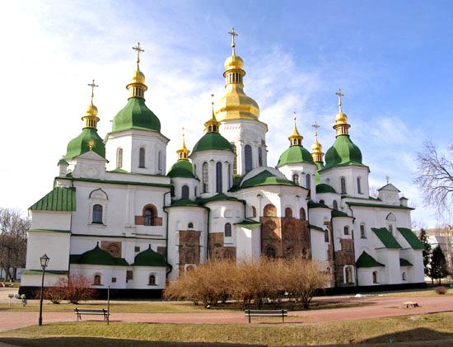

Slide 14
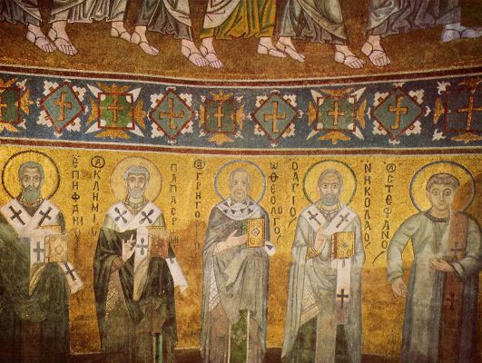
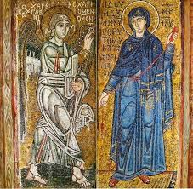
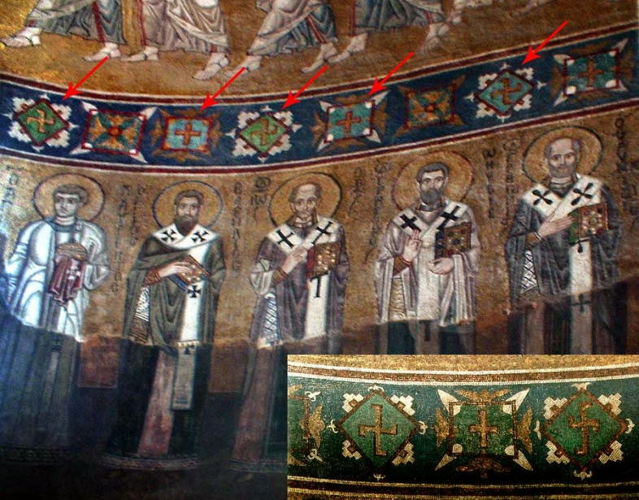
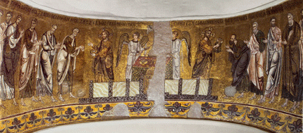

Slide 15
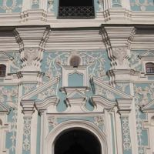
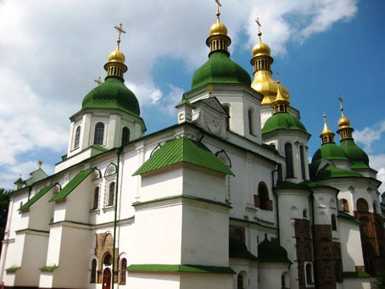
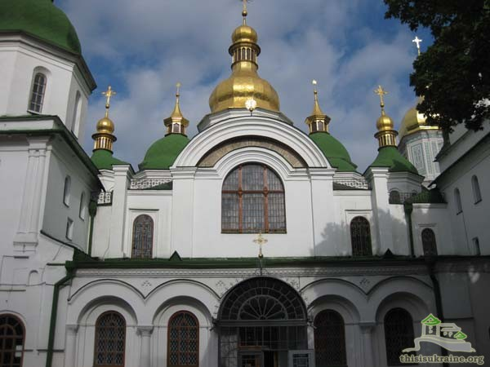
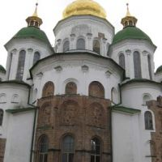

Slide 16
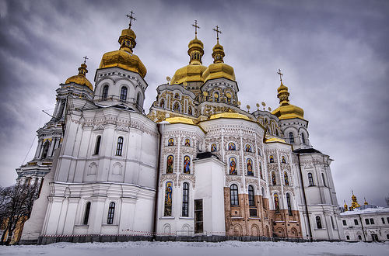
Києво-печерська лавра
Києво-Печерська Свято-Успенська Лавра міститься на правому березі Дніпра, на високих дніпровських пагорбах. Монастир заснований у 1051 році за князя Ярослава Володимировича монахом Антонієм, як печерний монастир. Вважається одним з перших монастирів на Русі, що поклав початок руському чернецтву. Співзасновником монастиря вважається один з перших учнів Антонія - Феодосій.

Slide 17
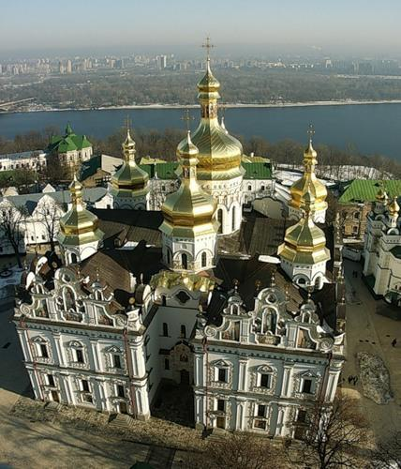
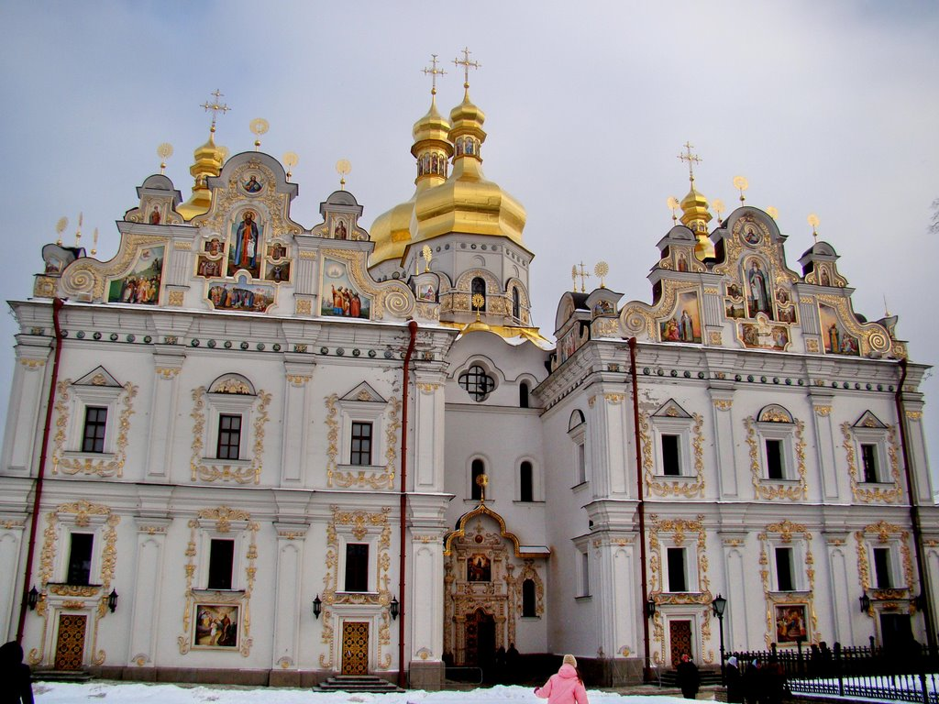
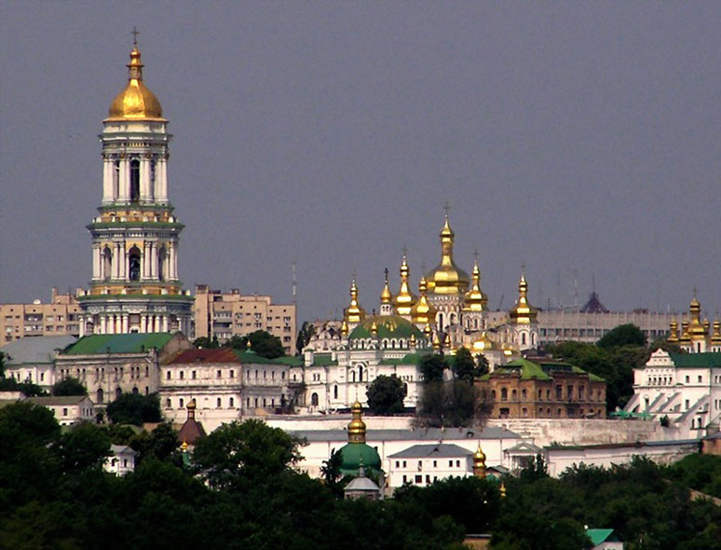
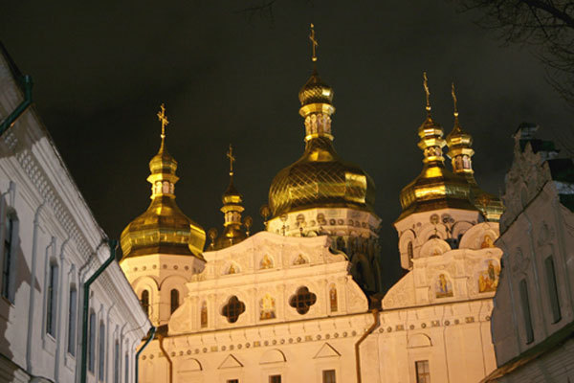

Slide 20
Парк софіївка
Національний дендрологічний парк "Софіївка" НАН України — одне з найбільш видатних творінь світового садово-паркового мистецтва кінця XVII — першої половини ХІХ століть. Створений парк колишнім власником міста Умань, польським магнатом Станіславом Потоцьким. Парк широковідомий як в Україні, так і за її межами.

Slide 25
Острів хортиця
Острів «Хортиця» є найбільшим островом на Дніпрі, унікальність якого в рідкісному поєднанні на одній території різноманітних природних комплексів – цілинних степів, байрачних та плавневих лісів, наскальної рослинності, рідкісних та зникаючих видів рослин, пам’яток геології.

Slide 29
Херсонес
Херсоне́с Таврі́йський значить «півострів», за середньовіччя Херсон, у слов'янських джерелах Корсунь) — старогрецьке місто-держава в південно-західній частині Криму (у межах Севастополя). Херсонес Таврійський був включений у список світової спадщини ЮНЕСКО.

